Slide 1
«Wertvoller Schweizer Sport»
Notes:
Diese Präsentation steht als Vorlage zur Verfügung. Sie enthält Informationen und Erklärungen im Notizbereich. Diese Ausführungen können für die Kursleitung hilfreich sein und sind als Vorschläge zu verstehen, was zur Folie gesagt werden kann.
Kursiv gehaltene Ausführungen im Notizbereich sind als Hintergrundinformationen und Anleitung für die Kursleitung zu verstehen.
Gelb markierte Textstellen im Foliensatz müssen durch die Kursleitung ergänzt oder ersetzt werden.
Ausgeblendete Folien sind
(1) «Übergangsfolien»: sie zeigen der Kursleitung auf, wo sie sich im Leitfaden befindet.
(2) Vorschläge zur Umsetzung (je nach zur Verfügung stehender Zeit)

Slide 2
A) Einstieg
Notes:
Übergangsfolie zur Orientierung für die Kursleitung

Slide 3
Einstieg ins Thema
Notes:
Die Kursleitung fügt bei dieser Folie ein Bild (oder mehrere) mit positiver Assoziation im Zusammenhang mit Sport ein.
Auftrag an die Teilnehmenden (Diskussion zu Zweit):
Teilt eure drei schönsten, beeindruckendsten Momente, die ihr im Sport erlebt habt mit einem Kursteilnehmer oder einer Kursteilnehmerin.
Was haben diese Momente mit «wertvollem Sport» zu tun?
Die Kursleitung holt einige Stimmen der Teilnehmenden ins Plenum.
Sofern für den Einstieg mehr Zeit zur Verfügung steht (mind. 15min), eignet sich als Methode auch ein Kugellager (siehe Folgefolie).

Slide 4
Kugellager
Link zum Kugellager : Manual Experte – Good Practice – Unterrichtsmethoden: Kugellager » mobilesport.ch
Notes:
Kugellager ca. 15-20 min
Die Kursleitung erläutert kurz die Funktionsweise des Kugellagers (siehe mobilesport.ch, Link im Leitfaden)
2-3 min Austausch zu zweit für jede Frage
2-3 Wortmeldungen im Plenum aufgreifen, anschliessend rotieren
Evtl. auf Flipchart pro Runde einige Stichworte (Wortmeldungen) sammeln, als Stimmungsbild für diese Gruppe

Slide 5
Kugellager: Mögliche Fragestellungen
Teile mit deinem Gegenüber einen schönen, prägenden Moment, den du im Sport erlebt hast. Was hat das mit «wertvollem Sport» zu tun?
Was verstehst du unter «wertvollem Sport»?
Wie lebst du «wertvollen Sport» in deinem Training / Sportalltag? Und woran würde das jemand «Aussenstehendes» erkennen?
Welche Leitungspersonen (aus dem Sport) sind dir positiv in Erinnerung geblieben? Warum?
Welchen Beitrag leistet dein Verein bereits für einen «wertvollen Sport»?
Notes:
Diese Folie beinhaltet mögliche Fragestellungen für das Kugellager.
Die Kursleitung wählt nach Interesse aus. Sie kann individuelle Anpassungen vornehmen und in der Anzahl Fragestellungen variieren (je nach Diskussionsverlauf und zur Verfügung stehender Zeit).
Methodischer Hinweis: Folie nicht einblenden, die Kursleitung stellt die Fragen nacheinander an die Teilnehmenden.

Slide 6
Kugellager: Mögliche Fragestellungen
Was verstehst du unter dem Begriff «Macht»? Welche (positiven) Bilder verbindest du damit?
In welchen Situationen entsteht Nähe in deiner Sportart? Worauf achtest du dabei?
Wann erlebst du Druck im Sport als positiv?
Welchen Idealen begegnest du in deiner Sportart? Welche davon beeinflussen dich positiv?
Notes:
Diese Folie beinhaltet mögliche Fragestellungen für das Kugellager.
Die Kursleitung wählt nach Interesse aus. Sie kann individuelle Anpassungen vornehmen und in der Anzahl Fragestellungen variieren (je nach Diskussionsverlauf und zur Verfügung stehender Zeit).
Methodischer Hinweis: Folie nicht einblenden, die Kursleitung stellt die Fragen nacheinander an die Teilnehmenden.

Slide 7
«Grundsätze»
Respekt gegenüber allen Beteiligten
Einander zuhören, einander Zeit lassen
Nachfragen, wenn Gesagtes unklar ist
Offenheit gegenüber Neuem, anderen Meinungen und Mitmenschen
Pausen einfordern
«Timeout» («persönliche Auszeit») akzeptieren
Notes:
«Spielregeln» bzw. «Grundsätze» kommunizieren und auf die Wichtigkeit des Einhaltens hinweisen.
Dieses Modul «lebt» und gestaltet sich durch das Teilen eurer Gedanken, eurer Eindrücke und Emotionen. Umso wichtiger ist es, dass wir uns alle an Grundregeln halten und uns an folgenden Grundsätzen orientieren.

Slide 8
Triggerhinweis: persönliche Auszeit
Du kannst jederzeit…
… die Diskussion unterbrechen
… zu einem Thema nichts sagen
… eine Gruppenarbeit verlassen
Notes:
Wichtig: Die Situationsbeispiele werden eingesetzt um eine selbstkritische Auseinandersetzung anzuregen. Damit dies geschieht, enthalten die Beispiele ein gewisses Mass an Provokationen und teilweise ein deutlich erkennbares Fehlverhalten. Es ist darum möglich, dass die in den Situationen beschriebenen wahren Ereignisse (unangenehme) Erinnerungen an selbst Erlebtes auslösen. Deshalb besteht jederzeit die Möglichkeit, die Diskussion zu unterbrechen, zu einem Thema nichts zu sagen oder eine Gruppenarbeit ganz zu verlassen.
Die Kursleitung kann bei Bedarf ein passendes Bild zu "persönliche Auszeit" einfügen

Slide 9
Lernziele
Sich mit wertvollem Sport und den eigenen Werten auseinandersetzen
Beispiel(e) aus der Praxis einordnen, Risiken erkennen
Grundlagen kennenlernen
Ethik-Charta – Ethik-Statut
Swiss Olympic Ethik-Kompass
Handlungsabsichten für einen wertvollen Sport im eigenen Vereinsalltag festlegen
Notes:
Methodischer Hinweis: Die Ziele (und den Ablauf) auf ein Flip-Chart schreiben und diese Folie ausblenden.
Die heutigen Ziele sind, dass du…
(1) verstehst, warum Ethik ein wichtiges Thema ist
(2) dich mit wertvollem Sport und deiner Haltung auseinandersetzt
(3) Grundlagen kennen lernst:
Wie wird im Schweizer Sport definiert, was ethisch angemessenes Handeln ist (Was ist ok – und was nicht)?
Welche Leitplanken gibt es dazu?
Ethik-Charta umfasst die GO’s / Ethik-Statut umfasst die No-Go’s.
(4) dich mit Situationen aus der Praxis auseinandersetzt und diskutierst, was für dich in diesen Situationen ethisch angemessenes Handeln bedeutet oder bedeuten könnte. Denn – Rezepte gibt es keine. Es ist ein kontinuierliches sich-Auseinandersetzen mit der Frage: Womit stärke ich die Würde des Menschen? Und mit welchem Verhalten schwäche ich sie? Für diese Auseinandersetzung werden wir mit dem Swiss Olympic Ethik-Kompass arbeiten.
(5) Um gestärkt zurück in den Sportalltag zu gehen und um euch bewusst zu machen, was ihr alles bereits Wertvolles und Gutes leistet, werdet ihr formulieren, was euch stärkt und unterstützt.
Das letzte Ziel (Handlungsabsichten für einen wertvollen Sport) kann je nach zur Verfügung stehender Zeit unterschiedlich umgesetzt werden (Postkarte, Minibooklet, Lernjournal etc.)

Slide 10
B) Verständnis für ein Situationsbeispiel schaffen und das System verstehen
Notes:
Übergangsfolie zur Orientierung für die Kursleitung

Slide 11
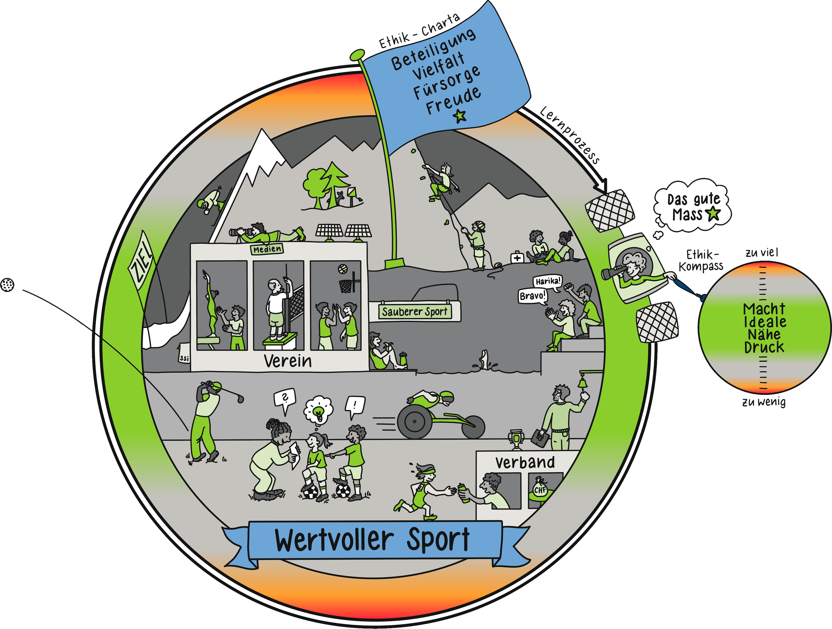
Warum wertvoller Sport?
Notes:
Kursleitung führt aus, warum es wichtig ist, sich mit Ethik / wertvollem Sport zu befassen (Fokus auf das Positive).
Hierfür kann das Sketch notes genutzt werden. Es können nach Belieben Situationen daraus herausgepickt und beschrieben werden. Einige Bsp. sind unten aufgelistet.
Bei Möglichkeit kann auch bei den Diskussionen aus dem Kugellager oder der Einstiegsfrage angeknüpft werden.
Mögliche Hinweise:
Über 20’000 Sportvereine machen mit viel Freiwilligenengagement Sport überhaupt möglich.
Du bist ein wichtiger Teil dieser Sportwelt.
In deiner Rolle kannst du einen wichtigen Beitrag zu wertvollem Sport leisten.
Das gelingt z.B.
durch Begegnungen auf Augenhöhe und Beteiligung der Kinder und Jugendlichen (siehe Leiterin mit Kindern mit Fussball)
durch Vielfalt, d.h. das Zusammenführen von Menschen mit unterschiedlichen Voraussetzungen (siehe Basketball, Fansektor, Mensch mit Rollstuhl)
durch das Wecken und Erhalten von Motivation, Freude und eines Gemeinschaftsgefühls (siehe Fansektor, Abklatschen im Basketball)
Durch offene Kommunikation bei Hilfestellungen (siehe Turnerin mit Rückwärtssalto)
…
…
Der Sport bietet ein enormes Potential und Lernfeld, wenn er entsprechend gestaltet ist und die Werte des Sports gelebt werden.
Lasst uns genau hier ansetzen!

Slide 12
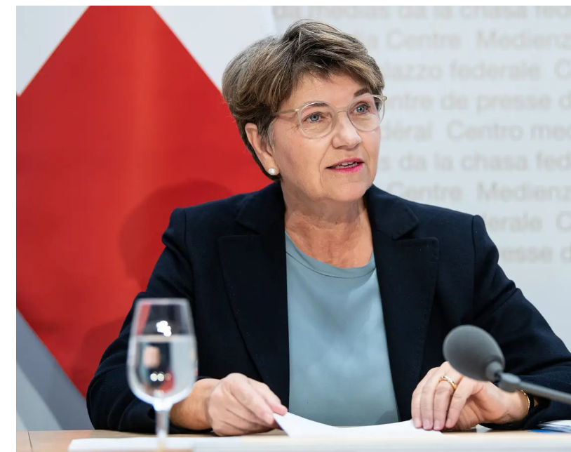
Warum wertvoller Sport?
Auftrag an den Sport
«Wir unterstützen den Leistungssport, aber nicht um jeden Preis. Die Würde der Athletinnen und Athleten steht an erster Stelle. Und damit auch vor dem sportlichen Erfolg.»
Bundesrätin Viola Amherd, November 2021
Notes:
Der Sport hat aber auch seine Schattenseiten.
Ethikverstösse und Missstände im Sport kommen vor.
Im Winter 2020 wurden in den sogenannten «Magglinger Protokollen» solche Missstände veröffentlicht.
Dies veranlasste die (damalige) Bundesrätin Viola Amherd, unterschiedliche Massnahmen zu initiieren.
Heute gehen wir nicht auf diese Massnahmen ein.
Wichtig für uns ist die klare Botschaft von Bundesrätin Amherd.
An der Pressekonferenz im Nov. 21 hat sie die Würde des Menschen ins Zentrum gesetzt: «Wir wollen [Leistungssport] nicht um jeden Preis. Die Würde der Athletinnen und Athleten steht an erster Stelle. Und damit auch vor dem sportlichen Erfolg.»
Dieser Anspruch gilt für alle im Sport involvierten Personen, somit auch für dich als …. (Funktion der Teilnehmenden nennen um sie direkt anzusprechen)

Slide 13
Situationen im Sport
Notes:
Einstieg mit einer vorskizzierten Vignette (langes Situationsbeispiel).
Absicht dieser Einheit: Verständnis für ein Situationsbeispiel schaffen und das System verstehen.
Die Situationsbeispiele sind bei mobilesport verfügbar (siehe Link im Leitfaden).
Eine Übersicht hilft bei der Auswahl eines Situationsbeispiels (siehe Link im Leitfaden). Anhand einer Filterfunktion kann ein passendes Bsp. ausgewählt werden.
Es gibt Bsp. für den Leistungs- und für den Breitensport mit unterschiedlichen Altersspektren und unterschiedlichen Themen.
Die Kursleitung druckt das ausgewählte Situationsbeispiel für jeden Teilnehmer und jede Teilnehmerin aus (ungefärbt).
Zur Vorbereitung stehen der Kursleitung eine «Auflösung» der Situationsbeispiele mit pädagogischen, juristischen und organisationalen Hintergrundinformationen zur Verfügung (siehe Link im Leitfaden).
Die Kursleitung wählt aus der «Auflösung» Kernbotschaften aus, die sie mit den Teilnehmenden teilen möchte.
Wir starten nun mit einem Situationsbeispiel.
Bitte lest das Beispiel aufmerksam durch.
ca. 5min Zeit für die Lektüre lassen. Erst anschliessend die Fragestellungen der Folgefolie einblenden.

Slide 14
Situationsbeispiel reflektieren
Selbstreflexion und Austausch zu zweit (5-10’)
Was sind deine Reaktionen zu der Geschichte von Name?
Welche Gedanken gehen dir durch den Kopf?
Wie denkst du ist die Situation für Name?
Wie geht es Name emotional?
Welche Abwehrstrategien wendet Name an?
Weshalb greifen die Abwehrstrategien nicht?
Notes:
Die Kursleitung fügt in der Folie den Namen der Athletin bzw. des Athleten aus dem ausgewählten Beispiel ein.
In einem ersten Schritt kurze Selbstreflexion und Austausch im Murmelgespräch zu zweit. Methodik: Think-pair-Share (siehe Link im Leitfaden).
Ersten Eindrücken so Platz geben, Empathie und Solidarität generieren.
Die eingeblendeten Fragestellungen gelten als Anregung für eure Diskussionen. Es geht nicht darum, dass alle Fragen beantwortet werden müssen.
Nach maximal 10min in die Kleingruppendiskussion (à max. 5Personen) überleiten.
«Schuldumkehrung» / «Bagatellisierung» / «Rollenverschiebung»
Bei der Durchführung dieses Moduls können Widerstände seitens der Teilnehmenden auftauchen, z.B.
eine «Umkehrschuld»: warum hat der/die Athlet/-in nichts gesagt? Warum hat der/die Athlet/-in nicht einfach aufgehört, wenn es ihm/ihr zu viel wurde?
die Suche nach «Schlupflöchern»: «Ja, es war ja nicht so schlimm» oder Generalaussagen wie «ich fasse jetzt einfach niemanden mehr an».
Negierung der Geschehnisse (Naivität): «Ich glaube nicht, dass dies bei uns (im Sport oder in der Schweiz) passiert oder passieren könnte.»
Hier gilt es jeweils durch die Kursleitung eine klare Position einzunehmen. Alle Beispiele sind hinsichtlich Relevanz in der Schweiz geprüft. Die Beispiele sind durch Gespräche mit Teilnehmenden im Schweizer Sport entstanden. Es ist darauf hinzuwirken, dass die Teilnehmenden sich mit dem Thema und nicht mit unproduktiven Handlungen befassen. Ganz zentral ist eine gezielte Moderation. Als Hilfestellung stehen für die Situationsbeispiele fachliche Hintergrundinformationen zur Verfügung.
Wenn in der Diskussion die Aussage genannt wird, dass der/die Athlet/-in etwas hätte sagen können, ist eine «Positionierung» der Kursleitung erforderlich und folgende Hinweise wichtig:
Position für die «schwächere» Person einnehmen
Personen in Machtsituationen sind verantwortlich, d.h. dort muss in erster Linie eine Veränderung / ein Lernen in Gang gesetzt werden
Der Fokus der Veränderung darf nicht bei dem / der Athlet/in liegen
Selbstverständlich ist es zusätzlich förderlich, den / die Athlet/-in zu stärken

Slide 15
Situationsbeispiel reflektieren
Kleingruppendiskussion (10-20’)
Wie konnte sich die Situation so entwickeln?
Welche Akteure / Akteurinnen haben zur Entwicklung der Situation beigetragen?
Wo gab es Risiken / «blinde Flecken»? Wer hätte diese erkennen müssen?
Welche Rahmenbedingungen haben diese Situation ermöglicht oder gar gefördert?
Was ist aus ethischer Sicht im Beispiel problematisch? Wo hätte jemand einschreiten können / sollen?
Wo und wie zeigen sich Macht, Ideale, Nähe oder Druck in diesem Beispiel?
Notes:
Diskussion in Kleingruppen (à max. 5Personen) weiterführen
Verständnis für die Komplexität und Dynamiken schaffen
Nach maximal 20min Wechsel zur Plenumsdiskussion und einer ersten allgemeinen Einschätzung.
Die eingeblendeten Fragestellungen gelten als Anregung für eure Diskussionen. Es geht nicht darum, dass alle Fragen beantwortet werden müssen.

Slide 16
Kernfragen und Dynamiken von Macht, Idealen, Nähe, Druck
Wie Macht reflektieren und teilen?
Wie Ideale erkennen und hinterfragen?
Wie Nähe gestalten und begrenzen?
Wie Druck verantworten und limitieren?
Notes:
Im Plenum kurzes Zusammentragen der Erkenntnisse und der Zusammenhänge aus den Gruppendiskussionen.
Allgemeiner Exkurs rund um die Begriffe und Bedeutung von Macht, Idealen, Nähe und Druck (optimalerweise ergänzt mit konkreten Bsp. in beide Richtungen, positiv wie negativ)
Macht, Ideale, Nähe und Druck sind oftmals nicht trennscharf. Macht hat auch mit Druck zu tun, Nähe mit Abhängigkeit und Macht, etc. Wenn wir bspw. ein Klima rund um Druck aufbauen, sind auch andere Risiken gegeben.
MACHT
Durch Macht können positive Veränderungen bewirkt werden.
Mit Macht kann ich andere in ihrem Denken, Fühlen und Handeln beeinflussen und z.B. zu einer persönlichen Weiterentwicklung beitragen.
Macht braucht Beteiligung. Z.B. sollen Sportler/innen ihre Meinung abgeben, mitreden und mitbestimmen können.
Macht zieht mehr Verantwortung mit sich. Bedeutet, ich muss sorgfältiger sein, z.B. bei propagierten Idealen.
Leider wird Macht auch häufig missbraucht, was die Würde verletzt. Macht wirkt in sämtlichen Beziehungen und Strukturen des Sportsystems.
IDEALE
Im Sport spielen Ideale eine grosse Rolle.
Sie inspirieren dazu nach Verbesserungen zu streben und sein Bestes zu geben.
Manche fördern Teamgeist und gesunde Entwicklung. Andere können jedoch zu extremen Ansichten führen (wie «Diätwahn», das Motto «No pain, no gain» oder der Drang, immer über die eigenen Grenzen zu gehen.)
Ideale gibt es überall. Manchmal erkennt man sie nicht (mehr), weil sie «normalisiert» sind (z.B. bei Gewichtsklassen im Sport). Darum ist es wichtig rund um Ideale kritisches Denken zu fördern.
NÄHE
Im Sport sind die Beziehungen untereinander wichtig.
Diese Beziehungen brauchen eine angemessene Nähe, sowohl körperlich als auch emotional.
Ebenso wichtig ist die schützende Distanz.
Persönliche Grenzen dürfen nicht überschritten werden (gerade auch in Macht- und Abhängigkeitsbeziehungen).
Jede Person hat das Recht auf Wahrung der Privat- und Intimsphäre.
Nähe braucht also Fürsorge.
DRUCK
Sport ist wettbewerbsorientiert und daher oft mit Druck verbunden.
Ein angemessener Druck kann förderlich sein und dazu motivieren, sich weiterzuentwickeln.
Jedoch kann zu viel Druck Stress auslösen.
Nicht nur Sportler und Sportlerinnen, sondern auch Trainer und Trainerinnen, Erziehungsberechtigte, Vereine und Verbände stehen unter Leistungsdruck – und manchmal üben sie selbst Druck aus.
Sportliche Aktivitäten setzen auch die Natur und Umwelt unter Druck.
Druck kann viele Formen annehmen.
Gemeinsam mit Freude ist Druck tragbar.
Und ganz zentral: Jede Situation hat individuelle und systemische Faktoren, d.h. nicht nur der Mensch, sondern auch das System / Umfeld tragen eine Verantwortung

Slide 17
C) Situationsbeispiel mit dem Swiss Olympic Ethik-Kompass und der eigenen Haltung einordnen
Notes:
Übergangsfolie zur Orientierung für die Kursleitung

Slide 18
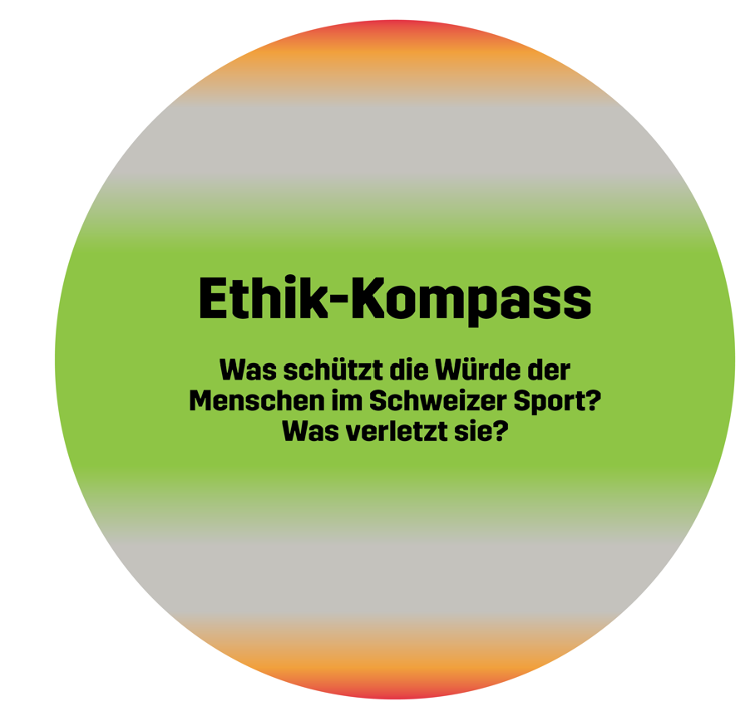
Swiss Olympic Ethik-Kompass
Der Ethik-Kompass ist
Orientierungshilfe, Handlungs-Wegweiser und Sensibilisierungstool
Schulungs- und Analyseinstrument
Leitinstrument für die Arbeiten im Prozess
swissolympic.ch/ethik-kompass
Notes:
Bezug nehmen zum eingangs erwähnten «Warum»
Wie eingangs erwähnt, soll im Schweizer Sport die Würde aller beteiligten Menschen an erster Stelle stehen.
Sportler/-innen, Trainer/-innen und alle Beteiligten brauchen einen gesunden, respektvollen, fairen und erfolgreichen Sport.
Ethikverstösse und Grenzüberschreitungen haben im Sport keinen Platz.
Die zentrale Fragestellung ist deshalb «Was schützt die Würde der Menschen im Sport?», «Was verletzt sie?»
Aus dieser Frage heraus wurde der Swiss Olympic Ethik-Kompass entwickelt. Er ist seit Februar 2024 online.
Der Swiss Olympic Ethik-Kompass ist Orientierungshilfe, Handlungs-Wegweiser und Sensibilisierungstool.
Der Ethik-Kompass ist ein Werkzeug, kein Rezeptbuch oder eine Handlungsanleitung für individuelle Situationen.
Der Swiss Olympic Ethik-Kompass sensibilisiert, informiert und ermutigt zu ethischem Handeln und verbessert so die Qualität im Sport.
Er stellt diese zentrale Frage nach der Würde.
Er unterstützt beim Einordnen und Einschätzen von Situationen.
Und er regt im Besonderen zum Nachdenken und Diskutieren an: «Was ist das gute und gesunde Mass?»

Slide 20
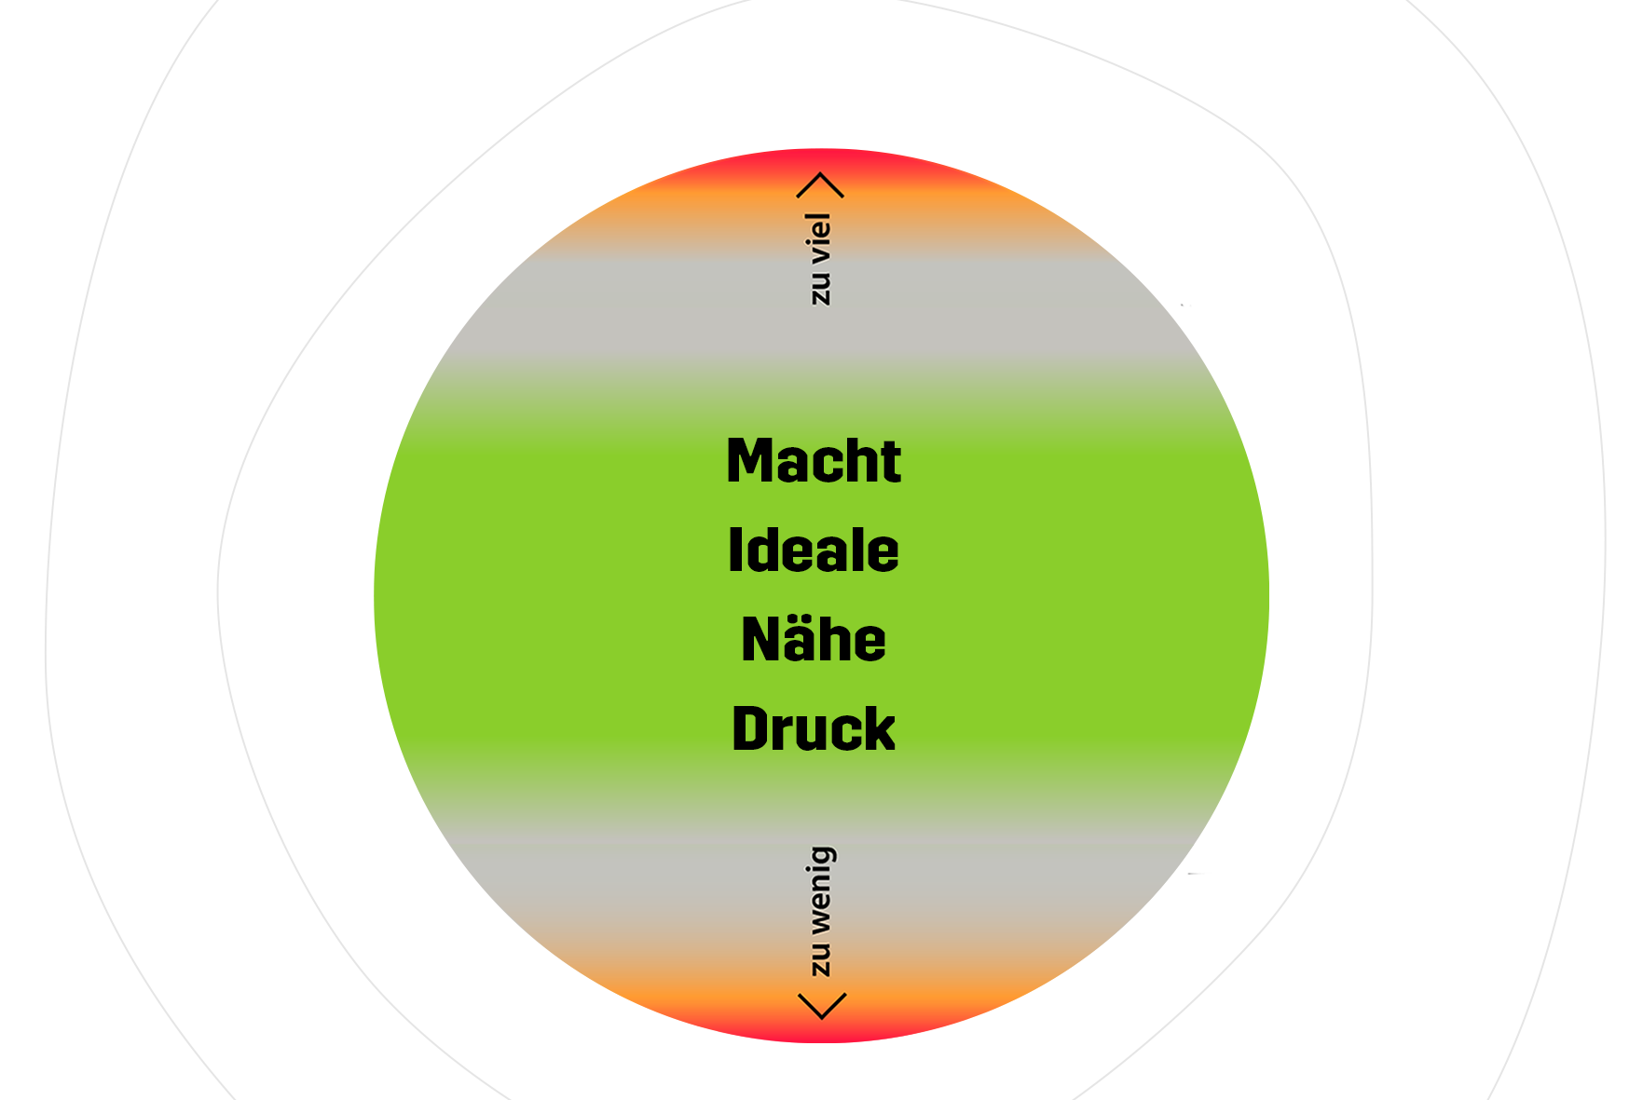
Swiss Olympic Ethik-Kompass
Auf einen Blick
Notes:
Der Swiss Olympic Ethik-Kompass auf einen Blick:
Der Swiss Olympic Ethik-Kompass gliedert sich in vier Themen: Macht, Ideale, Nähe und Druck.
Ihr habt dazu bereits Informationen erhalten.
Er beinhaltet 2 Pole: d.h. bei allen Themen gibt es ein «zu viel» und ein «zu wenig», das stellt der Regler innerhalb des Ethik-Kompasses dar.
Der Regler kann entsprechend in beide Richtungen (nach oben und nach unten) verschoben werden.
Sowohl ein «zu viel» an Macht, Idealen, Nähe oder Druck, aber auch ein «zu wenig» kann die Würde verletzen.
Ebenso deckt der Ethik-Kompass vier Farben ab: grün, grau, orange und rot

Slide 21
Swiss Olympic Ethik-Kompass
Bedeutung der Farben und Handlungsmöglichkeiten
OK / Wertvoll Mensch und Situation stärken
Irritierend Situation besprechen
Verdächtig Meldung machen (Ethik-Statut; Ethikverstoss, Missstand )
Verdächtig Meldung machen (Gesetz: Straftat)
Notes:
Der Ethik-Kompass beschreibt mögliche Handlungen in den unterschiedlichen Farbspektren.
Grün bedeutet die Situation ist OK / wertvoll. Der Mensch und die Situation sind zu stärken.
Grau bedeutet die Situation ist irritierend. Wenn etwas irritiert, komisch, risikoreich und grau wird, ​muss Klarheit geschaffen werden.​ Dies gelingt durch gemeinsame Reflexion und Auseinandersetzung mit der Situation:
Was passt zur Rolle?
Was gehört zum Auftrag?
Mit wem braucht es Gespräche?
Und für wen Information?
Orange und rot bedeutet die Situation ist verdächtig. Es wird zu viel oder zu wenig Macht, Ideale, Nähe oder Druck ausgeübt.
Orange zeigt an, wo Ethikverstösse gemäß dem Ethik Statut beginnen.
Rot umfasst Straftaten und Missbrauch (oder den Verdacht darauf). Sie sind per Strafgesetz verboten.
Vorfälle im orangen und roten Bereich sind belastend für alle.
Bei Unsicherheiten, Vermutungen auf Ethikverstösse oder Verdacht auf Strafdelikte gilt die Meldepflicht bei Swiss Sport Integrity (SSI).
Der Ethik-Kompass enthält auch einen Chatbot. D.h.es können individuelle Situationen eingegeben werden. Künstliche Intelligenz gibt euch Empfehlungen für diese spezifische Situation.
Zudem gibt es im Ethik-Kompass eine Lupenfunktion. Dank der Suchfunktion könnt ihr nach euren Bedürfnissen Situationen (z.B. in eurer Sportart oder zu spezifischen Themen) finden.
Bei einigen Bsp. (orange, rot) sind direkte Links zu Opferberatungsstellen und Swiss Sport Integrity hinterlegt.
Bei den Risikosituationen gibt es zudem weiterführende Informationen zu möglichen Handlungen.

Slide 22
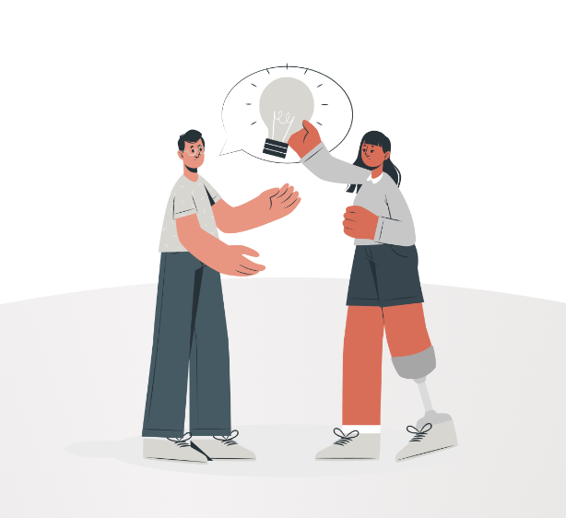
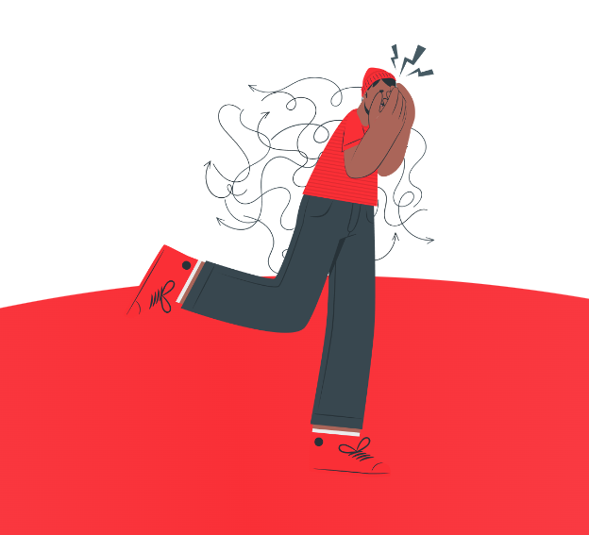
Swiss Olympic Ethik-Kompass
Notes:
Der Ethik-Kompass beschreibt mögliche Handlungen in den unterschiedlichen Farbspektren.
Grün bedeutet die Situation ist OK / wertvoll. Der Mensch und die Situation sind zu stärken.
Grau bedeutet die Situation ist irritierend. Wenn etwas irritiert, komisch, risikoreich und grau wird, ​muss Klarheit geschaffen werden.​ Dies gelingt durch gemeinsame Reflexion und Auseinandersetzung mit der Situation:
Was passt zur Rolle?
Was gehört zum Auftrag?
Mit wem braucht es Gespräche?
Und für wen Information?
Orange und rot bedeutet die Situation ist verdächtig. Es wird zu viel oder zu wenig Macht, Ideale, Nähe oder Druck ausgeübt.
Orange zeigt an, wo Ethikverstösse gemäß dem Ethik Statut beginnen.
Rot umfasst Straftaten und Missbrauch (oder den Verdacht darauf). Sie sind per Strafgesetz verboten.
Vorfälle im orangen und roten Bereich sind belastend für alle.
Bei Unsicherheiten, Vermutungen auf Ethikverstösse oder Verdacht auf Strafdelikte gilt die Meldepflicht bei Swiss Sport Integrity (SSI).
Der Ethik-Kompass enthält auch einen Chatbot. D.h.es können individuelle Situationen eingegeben werden. Künstliche Intelligenz gibt euch Empfehlungen für diese spezifische Situation.
Zudem gibt es im Ethik-Kompass eine Lupenfunktion. Dank der Suchfunktion könnt ihr nach euren Bedürfnissen Situationen (z.B. in eurer Sportart oder zu spezifischen Themen) finden.
Bei einigen Bsp. (orange, rot) sind direkte Links zu Opferberatungsstellen und Swiss Sport Integrity hinterlegt.
Bei den Risikosituationen gibt es zudem weiterführende Informationen zu möglichen Handlungen.

Slide 23
Handlungsmöglichkeiten und Grundlagen
Mensch / Situation stärken
Situation reflektieren
Risiken besprechen
Meldung machen
Wertvoll
Irritation
Ethikverstoss
Missstand
Straf-tat
Ethik-Charta
Qualitätskriterien
Ethik-Statut
Gesetz
Notes:
Die hier eingeblendete Dreiecks-Darstellung soll vereinfacht aufzeigen, dass unsere Handlungsmöglichkeiten im grünen und grauen Bereich am grössten sind.
Hier kannst du proaktiv und präventiv Einfluss nehmen.
Diese Darstellung zeigt die Handlungsmöglichkeiten nochmals mit den entsprechenden Grundlagen (Ethik-Charta und Ethik-Statut) auf
Menschen stärken heisst z.B.
Gegenseitiges Motivieren
Eine Feedbackkultur pflegen und auch Rückmeldungen geben, wenn alles gut läuft
eine Fehler-/Lernkultur pflegen
Qualität sichern
Und auch Transparenz schaffen
All das wirkt präventiv.
Als Grundlage / Orientierung dient die Ethik Charta. Wie ihr wisst, zeigt sie auf, was wir im Schweizer Sport wünschen.
Im grauen Bereich geht es v.a. darum
Qualitätskriterien zu definieren
Risiken zu besprechen
Situationen einzuschätzen und zu bewerten
und bei Bedarf (Unsicherheiten) auch Beratung einzuholen
Ganz wichtig: Risiken gehören zum Sport und müssen erkannt, reflektiert, transparent und umsichtig gestaltet werden. Sie sind nicht per se negativ.
Im orangen und roten Bereich herrscht eine Nulltoleranz.
Hier gilt es zu melden und allenfalls anzuzeigen (aber Achtung: nicht unbegleitet anzeigen).
Die Handlung ist immer reaktiv.
Die weiterführenden Handlungen im orangen und roten Bereich erfordern professionelles Handeln. Dieses muss konsequent die rechtlichen Rahmenbedingungen berücksichtigen.
Oftmals ist eine rasche Beratung im Krisenfall notwendig um die korrekten nächsten Schritte einzuleiten.
Als Grundlage für eine Meldung dient das Ethik Statut.
Unser Augenmerk wollen wir heute aber im Besonderen auf die grünen und grauen Situationen legen.

Slide 24
Ethik-Statut, Swiss Sport Integrity
Beratung via Hotline
steht allen Personen für eine Meldung offen
Per Meldeformular oder
Hotline SSI Tel +41 31 550 21 31
Auf Wunsch anonym
Notes:
Das Ethik-Statut enthält NoGo’s. Es beschreibt, was wir im Sport nicht wollen, inklusive mögliche Massnahmen/Konsequenzen.
Wenn du als Person einem Mitgliedsverband/einer Partnerorganisation von Swiss Olympic oder einem seiner Mitgliedsvereine angehörst, unterstehst du dem Ethik-Statut.
Bei einem Verdacht auf Verletzung des Ethik-Statuts wendest du dich an die unabhängige Melde- und Untersuchungsstelle Swiss Sport Integrity (SSI).
Es besteht eine Meldepflicht für alle dem Ethik-Statut unterstellten Personen, die in einer Sportorganisation (Verein, Verband, usw.) eine besondere Fürsorge- oder Aufsichtsfunktion ausüben. Das können beispielsweise Trainer/-innen, Betreuende oder Vorgesetzte von Angestellten in Sportorganisationen usw. sein
SSI steht auch als Beratung zur Verfügung, wenn Fragen oder Unsicherheiten zum Thema «Ethik im Sport» vorliegen
Fragen oder Unklarheiten zu Ethik im Sport? – Hotline SSI
Die Mitarbeitenden der Meldestelle nehmen über die Hotline nicht nur Meldungen entgegen, sondern beraten auch bei Fragen oder Unsicherheiten zum Thema Ethik im Sport. Egal ob Sportler:in, Trainer:in, Betreuer:in, Vereins- oder Verbandsvertreter:in, Funktionär:in oder Elternteil – bei Fragen oder Unsicherheiten zum Thema Ethik im Sport hilft SSI gerne weiter.
Die Mitarbeitenden der Meldestelle hören das Anliegen an, informieren über mögliche Vorgehensoptionen und können wenn nötig, an andere Beratungsstellen verweisen.
Die besprochenen Sachverhalte werden nicht automatisch als Meldung aufgenommen, ausser die anrufende Person wünscht dies. Die Erstberatung kann auch anonym kontaktiert werden.
Hotline SSI (Montag bis Freitag, 08:30–11:30 Uhr & 13:30-16:30 Uhr)
Tel: +41 31 550 21 31

Slide 25
Situationsbeispiel
Nach Farben
Individuelles Arbeiten (5’)
Welche Teile des Situationsbeispiels sind grün, grau, orange oder rot?
Diskussion zu zweit (5’)
Warum schätzt du diese Teile so ein? Begründe deine Einschätzung.
Bei unterschiedlichen Einschätzungen: warum könnte es diese Unterschiede geben?
Notes:
Die TN färben selbständig das Situationsbeispiel nach den Farben des Ethik-Kompass ein und beantworten die Fragen im Austausch zu zweit.
Nach max. 10’ die Diskussion auf die Handlungsmöglichkeiten leiten (auch wenn die Diskussionen zu der Farbeinstufung noch im Gange sind).

Slide 26
Situationsbeispiel
Handlungsmöglichkeiten
Diskussion zu zweit (10’)
Wenn grau, orange oder rot: wie könnte und/oder müsste der Hauptakteur / die Hauptakteurin handeln? Warum?
Welche Herausforderungen könnten diese Handlungen für den Hauptakteur bzw. die Hauptakteurin haben?
Wer müsste sonst noch handeln? Wie?
Welche Rahmenbedingungen des Beispiels erleichtern / stärken bzw. erschweren dieses Handeln?
Notes:
Die nächsten 10’ diskutiert ihr Handlungsmöglichkeiten. Denn Hinschauen alleine schützt niemanden. Darum ist es wichtig, sich mit den Handlungsmöglichkeiten zu befassen und diese auch zu erweitern.

Slide 27
Situationsbeispiel
Expertisensicht
Auf dieser Folie fügt die Kursleitung die «Auflösung» des Bsp. ein (farbliche Hinterlegung orange, rot) –> auf mobilesport abrufbar
Wie ist es euch bei der Aufgabe ergangen?
Wo hattet ihr Schwierigkeiten?
Notes:
Im Anschluss an die Diskussion wird das eingefärbte Situationsbeispiel (orange/rot) gezeigt (z.B. durch das Einfügen eines Screenshots).
Die Teilnehmenden nehmen kurz einen individuellen Abgleich vor (jede/r für sich).
Im Plenum die Expertensicht darlegen (juristische Überlegungen, Hinweise zum Ethik-Statut).
Die Beispiele inkl. Einfärbung (orange/rot) und Hintergrundinformationen stehen der Kursleitung auf mobilesport zur Verfügung (siehe Link im Leitfaden).
Die Beispiele wurden durch den Rechtsdienst von Swiss Olympic und durch Swiss Sport Integrity eingefärbt und juristisch begründet. Bitte bei der «Auflösung» jedoch unbedingt den Disclaimer beachten.
Rückfragen bei den Teilnehmenden: Wie ist es euch bei der Aufgabe ergangen? Wo hattet ihr Schwierigkeiten?

Slide 28
Was beachten
An dieser Stelle fügt die Kursleitung stichwortartig Handlungsmöglichkeiten ein mit Fokus auf: Rollenklarheit, Information, Selbstbestimmung, Kommunikation
Notes:
Durch die Kursleitung werden im Plenum ergänzende fachliche, pädagogische und juristische Überlegungen eingebracht.
Der Fokus soll bei den fachlichen, pädagogischen Überlegungen liegen. Je nach Zielgruppe sind auch die organisationalen Überlegungen von Bedeutung.
Folgende Leitfragen unterstützen bei der Auswahl der Kernbotschaften an die Teilnehmenden.
Rollenklarheit: Was gehört zur Rolle und zum Auftrag in dieser Situation?
Information: Welche (fachlichen) Informationen helfen mir in dieser Situation?
Selbstbestimmung: Wie beachte ich die Selbstbestimmung der Sportlerin / des Sportlers in dieser Situation? Welche Voice-, Choice und Exitmöglichkeiten schaffe ich?
Kommunikation: Wie kommuniziere ich in dieser Situation? Wie schaffe ich vorausschauende und nachträgliche Transparenz?

Slide 29
D) Optionale Erweiterung Handlungsfokus durch weitere Beispiele aus dem Graubereich konkretisieren

Slide 30
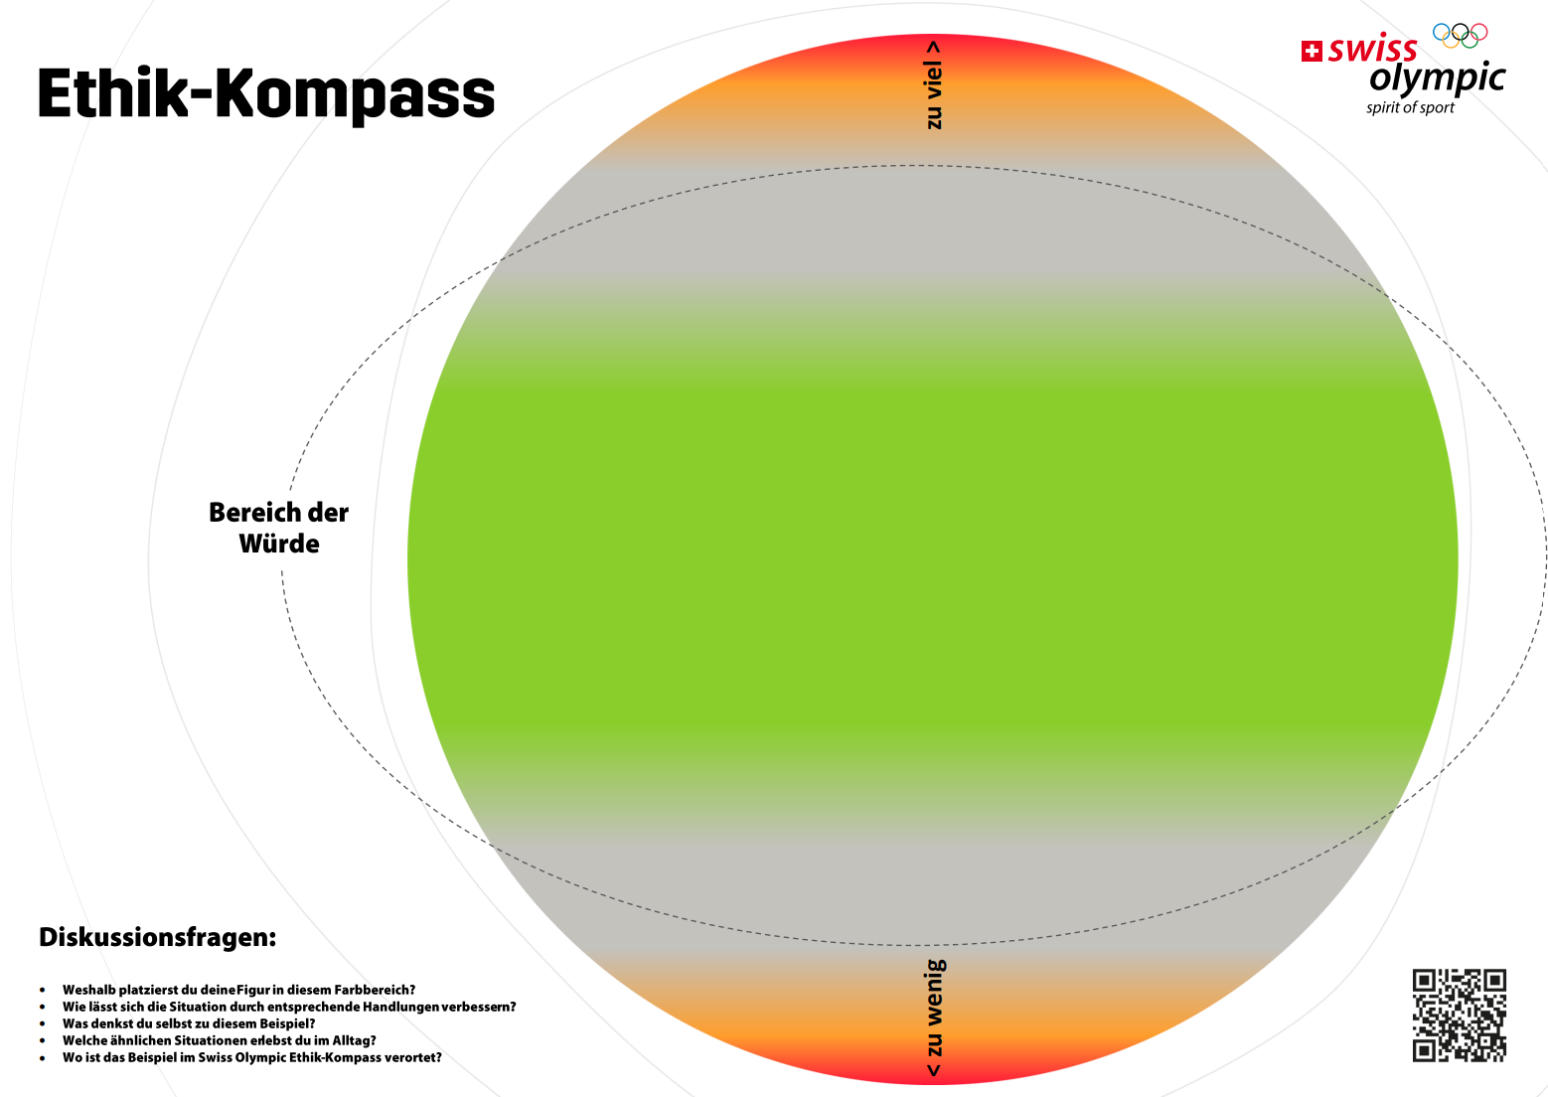
Einordnung und Diskussion von Kurzbeispielen
Diskussion in Kleingruppen (30’)
Eine Person aus der Gruppe wählt ein Kurzbeispiel aus und liest es laut vor
Jede/r aus der Gruppe platziert seine «Figur» im entsprechenden Farbkreis
Anschliessend die Leitfragen diskutieren
Eine neue Person wählt ein anderes Beispiel, gleicher Ablauf
Notes:
Optionale Erweiterung (siehe im Leitfaden «Handlungsfokus durch weitere Beispiele aus dem Graubereich konkretisieren»)
Die Kursleitung wählt ca. 8-10 passende Bsp. aus dem Ethik-Kompass aus (siehe Link im Leitfaden). Der Fokus liegt auf dem grauen Bereich.
Idealerweise nutzt die Kursleitung Bsp. aus allen vier Kernthemen (Macht, Ideale, Nähe, Druck).
Pro Kleingruppe (à max.5 Personen) benötigt es je ein Beispiel-Set an den ausgewählten Bsp. (laminieren empfohlen).
Alle Gruppen diskutieren dieselben 8-10 Bsp. Die Anzahl der diskutierten Bsp. ist je nach Gruppe unterschiedlich (je nach Intensität der Diskussionen wird nur ein Teil der Beispiele diskutiert).
TN nimmt ein Situationsbeispiel und liest es der Gruppe laut vor.
Die weiteren TN entscheiden individuell, wie sie die Situation im Ethik-Kompass-Farbkreis einordnen. Sie platzieren die «Figur» auf dem Ethik-Kompass im entsprechenden Farbbereich.
Die TN beantworten die Fragen auf dem Farbkreis (oder Folgefolie)
Sind die Fragen beantwortet und die Diskussion beendet, zieht ein/e nächste Teilnehmer/-in ein Situationsbeispiel und die Runde startet von Neuem.
Es wird ein Bsp. nach dem anderen diskutiert.
Wichtig: Die KL informiert NICHT darüber, dass es in diesem Teil insbesondere um den Graubereich geht. Zudem müssen nicht alle Beispiele diskutiert werden.

Slide 31
Einordnung und Diskussion von Kurzbeispielen
Erkläre, warum du deine «Figur» in diesem Farbbereich platziert hast.
Durch welche Handlungen lässt sich die Situation verbessern?
Was denkst du selbst zu diesem Beispiel?
Welche ähnlichen Situationen erlebst du in deinem Alltag? (Wie hast du gehandelt? Wie ging die Situation aus?)
Wo ordnest du das Beispiel im Swiss Olympic Ethik-Kompass ein?

Slide 32
Auflösung Kurzbeispiele
An dieser Stelle löst die Kursleitung die Kurzbeispiele auf
Farbe Ethik-Kompass
Begriff Ethik-Kompass (Adjektiv)
Kernthema Ethik-Kompass (Macht, Ideale, Nähe, Druck)
Handlungsmöglichkeiten / «was beachten»
Notes:
Nach den Kleingruppendiskussionen löst die Kursleitung die Kurzbeispiele auf. Mögliche Methoden:
individuelle Auflösung mit Hilfe der Lupenfunktion im Ethik-Kompass (Name des Bsp. eingeben). Zeit für Rückfragen lassen.
«Marktstand»: Auflösung durch Ausdruck der Bsp. inkl. möglicher Handlungen («was beachten»).
Auflösung im Plenum durch Einfügen von zusätzlichen Folien in der Powerpoint-Präsentation.
Bei der Auflösung der Bsp. sind folgende Informationen zentral:
Farbe des Ethik-Kompasses (orientiert am Farbstrahl auf der Folie 23)
→ Zur Bearbeitung auf dem Farbstrahl rechte Maustaste drücken→ «Form formatieren» → «Farbverlaufstopps» (zur korrekten Farbauswahl «Pipette» nutzen oder nicht zutreffende Farben löschen)
Begriff aus dem Ethik-Kompass (Adjektiv)
Kernthema (Macht, Ideale, Nähe, Druck)
Mögliche Handlungen. Die Handlungen können anhand unten stehender Leitfragen konkretisiert werden (bei den grauen Beispielen sind Denkanstösse im Ethik-Kompass bei den jeweiligen Bsp. unter «was beachten» vorhanden):
Rollenklarheit: Was gehört zur Rolle und zum Auftrag in dieser Situation?
Information: Welche (fachlichen) Informationen helfen mir in dieser Situation?
Selbstbestimmung: Wie beachte ich die Selbstbestimmung der Sportlerin / des Sportlers in dieser Situation? Welche Voice-, Choice und Exitmöglichkeiten schaffe ich?
Kommunikation: Wie kommuniziere ich in dieser Situation? Wie schaffe ich vorausschauende und nachträgliche Transparenz?

Slide 33
Hannes: grau, unklar, Macht
Was beachten…
Der Club muss die Selektionskriterien und Abläufe transparent und möglichst messbar darlegen.
Kriterien dürfen nicht willkürlich verändert werden; Selektion ohne Begründung schafft ein Gefühl von Ohnmacht.
Wettkampfsituationen sind wichtig für die Weiterentwicklung. Alle sollen die Möglichkeit haben, Erfahrungen zu sammeln. Rotiere in der Aufstellung.
Informiere Hannes persönlich und sachlich über die Gründe seiner Nichtselektion. Er ist motiviert, ehrgeizig und glaubt an fairen (Schwing-) Sport.
Zeige Hannes seine Stärken und Perspektiven auf, um ihn zu motivieren und das Vertrauen in den Verband zu stärken.
Notes:
Exemplarische Auflösung für das Bsp. Hannes

Slide 34
Lionel: Grau, stereotyp, Ideale
Was beachten…
Verletzende Äußerungen dürfen weder ignoriert noch verharmlost werden: Stoppe solche Aussagen, unterbrich das Training und besprich die Situation mit Allen.
Verwende respektvolle, diskriminierungsfreie Sprache; der Lernbaustein «Vielfalt fördern» hilft dir dabei.
Betone, dass jeder seinen eigenen Wurfstil hat, unabhängig vom Geschlecht.
Sprich mit Lionel über seine Gefühle und mache ihm klar, dass Übung seine Wurfgenauigkeit verbessert.
Vereinbart Kommunikationsregeln im Team und fordere respektvolle Sprache ein.
Thematisiere Vorurteile z.B. durch Spiele und Übungen von «Mobilesport».
Notes:
Exemplarische Auflösung für das Bsp. Lionel

Slide 35
Mandy: Grau-orange, ausgrenzend, Druck
Was beachten…
Sorge für ein positives Gruppenklima und zeige eine konfliktlösende Haltung.
Bei Mobbing: Interveniere zeitnah, bevor sich Verhalten und Fronten verfestigen.
Hole Unterstützung bei Mobbingberatungsstellen oder bei Swiss Sport Integrity.
Biete Mandy ein Gespräch an und höre ihr offen zu.
Führe ein klärendes Gespräch mit der Gruppe; ein respektvolles Miteinander ist Voraussetzung für gemeinsames Spielen.
Besprich die Situation vertraulich mit Vereinskolleg/-innen.
Fördere den Gruppenzusammenhalt durch Spiele und Übungen.
Notes:
Exemplarische Auflösung für das Bsp. Mandy

Slide 36
Was beachten im «Graubereich»
Risiken gehören zum Sport!
Risiken sind nicht per se negativ!
Wenn Risiken erkannt und reflektiert werden, können sie transparent und umsichtig gestaltet werden!
Klarheit ist gefragt. Diese gelingt durch gemeinsame Reflexion!
Qualitätskriterien sind hilfreich zur Orientierung!
Bei Unsicherheiten Beratung beanspruchen!
Notes:
Die Kursleitung zeigt den Teilnehmenden abschliessend nochmals auf, was im «Graubereich» grundsätzlich zu beachten ist.

Slide 37
Was beachten im «Graubereich»
Rollenklarheit: Was gehört zur Rolle und zum Auftrag in dieser Situation?
Information: Welche (fachlichen) Informationen helfen mir in dieser Situation?
Selbstbestimmung: Wie beachte ich die Selbstbestimmung der Sportlerin / des Sportlers in dieser Situation? Welche Voice-, Choice- und Exitmöglichkeiten schaffe ich?
Kommunikation: Wie kommuniziere ich in dieser Situation? Wie schaffe ich vorausschauende und nachträgliche Transparenz?
Notes:
Die Kursleitung zeigt den Teilnehmenden auf, mit welchen Fragen sie mehr Klarheit in Situationen schaffen können.

Slide 38
E) Transfer zum eigenen Wirkungskontext
Notes:
Übergangsfolie zur Orientierung für die Kursleitung

Slide 39
Sportartspezifische Analyse
Selbstreflexion
Wo gibt es Macht, Ideale, Nähe und Druck in «meiner» Sportart?
Wie erlebe ich Macht, Ideale, Nähe und Druck in meiner Rolle als xxx?
Wie erlebe ich Macht, Ideale, Nähe und Druck innerhalb «meiner» Sportgruppe?
Notes:
Absichten der sportartspezifischen Analyse
(1) Eigene Gegebenheiten zu Macht, Idealen, Nähe und Druck erkennen und reflektieren
(2) Eigene Handlungen im Graubereich reflektieren und Handlungsmöglichkeiten erkennen
Bei der zweiten Frage fügt die Kursleitung die Rolle der Teilnehmenden ein
Individuelle Reflexion der Leitfragen.
Die Kursleitung motiviert die Teilnehmenden sich Notizen zu ihren Gedanken zu machen (allenfalls ist ein Lernjournal oder ähnliches vorhanden).
Nach spätestens 10min Wechsel in die Kleingruppendiskussion. Hierfür setzen sich Personen aus derselben Sportart / Sportartengruppe zusammen (Gruppen à max. 5Personen).
Im Fokus steht nun eine Auslegeordnung / Analyse der eigenen Sportart bzw. Sportartengruppe
Macht euch zunächst individuell Gedanken zu den eingeblendeten Fragen (ca. 5-10min)
Falls euch das Finden von Antworten schwierig fällt, unterstützt euch vielleicht ein Erinnern an die eigene Sportbiografie:
Wo kamen die Themen Macht, Ideale, Nähe und Druck bei dir als Trainingsteilnehmer / Trainingsteilnehmerin vor?
Wie bist du als Teilnehmer bzw. Teilnehmerin damit umgegangen?
Anschliessend setzt ihr euch mit Personen aus derselben Sportart zusammen (Gruppen à max. 5 Personen)

Slide 40
Sportartspezifische Analyse
Kleingruppendiskussion
Welche konkreten Risiken gibt es in solchen Situationen in meinem Vereins-/ Sportalltag?
Wie können diese Risikosituationen gestaltet werden?
Wer muss (vorgängig und nachträglich) über diese Risikosituationen informiert werden?
Was tue ich um die Risiken zu minimieren?
Wer kann mich dabei unterstützen?
Notes:
Die Teilnehmenden lesen alle Fragen bevor sie in die Diskussion einsteigen
Ca. 10-15min Kleingruppendiskussion
Teilt eure sportartspezifischen Gedanken zu Macht, Idealen, Nähe und Druck.
Diskutiert anschliessend gemeinsam mögliche Risiken, die in eurer Sportart vorhanden sind.
Zeigt auf, wie ihr die Risikosituationen lösen bzw. wie ihr handeln würdet.
Haltet eure Handlungsmöglichkeiten bzw. Lösungsansätze auf «Sticky notes» fest.
Sofern genug Zeit zur Verfügung steht: Teilt eine Risikosituation aus eurer Sportart mit konkreten Handlungsmöglichkeiten im Plenum. Im Anschluss können die Zuhörenden weitere Lösungsmöglichkeiten vorschlagen.
Sofern wenig Zeit zur Verfügung steht: Pinnt eure Handlungsmöglichkeiten bzw. Lösungsansätze an die Pinwand / Flip-Chart («Wall of act»). Im Anschluss können die Teilnehmenden sich bei der Pinnwand «inspirieren» lassen.

Slide 41
Positive Effekte von Macht, Idealen, Nähe und Druck
Notes:
Ihr habt euch einige Gedanken zu Handlungsmöglichkeiten in unterschiedlichen Risikosituationen gemacht und euch von Ideen inspirieren lassen.
Gibt es Rückfragen hierzu?
Noch einmal als Erinnerung: graue Beispiele bzw. Risikosituationen sind nicht per se negativ und gehören zu unserem Sportalltag dazu. Wenn man sie kennt, sind sie gestaltbar. Wichtig bleibt, solche Situationen zu reflektieren, zu besprechen und entsprechend transparent zu gestalten. Zum Schutz aller.
Denn in der Sportwelt erleben wir immer wieder Macht, Ideale, Nähe und Druck.
In der Sportwelt gehören auch Beziehungen und Zusammenarbeit dazu (sei das im Team, zwischen Kindern und Jugendlichen, zwischen Leitenden, Erziehungsberechtigten, Verbänden oder Vereinen).
Beziehungen werden gestärkt durch Beteiligung, Vielfalt, Fürsorge und Freude (in der Fahne im Bild ersichtlich).
Diese vier Begriffe sind als Begleiter von Macht, Idealen, Nähe und Druck zu verstehen.
Was genau bedeutet das?
Macht braucht Beteiligung um mit Mass zu wirken: Sportlerinnen und Sportler aber auch Leitende und weitere Beteiligte sollen ihre Meinung abgeben können, mitreden und mitbestimmen können.
Ideale gehen einher mit Vielfalt: Alle sollen eine Chance nach individueller Entwicklung und Förderung im Sport kriegen. Das Streben nach nur einem Ideal ist einschneidend. Ideale brauchen Platz für Vielfalt. Ansonsten werden sie zur Ideologie.
Nähe braucht Fürsorge damit sie Schutz bedeutet und keine Grenzen überschreitet.
Und Druck ist nur in Kombination mit Freude tragbar. Freude ist der Motivator schlechthin. Neben Druck darf die Freude nicht zu kurz kommen, damit das gute Mass gefunden wird.

Slide 42
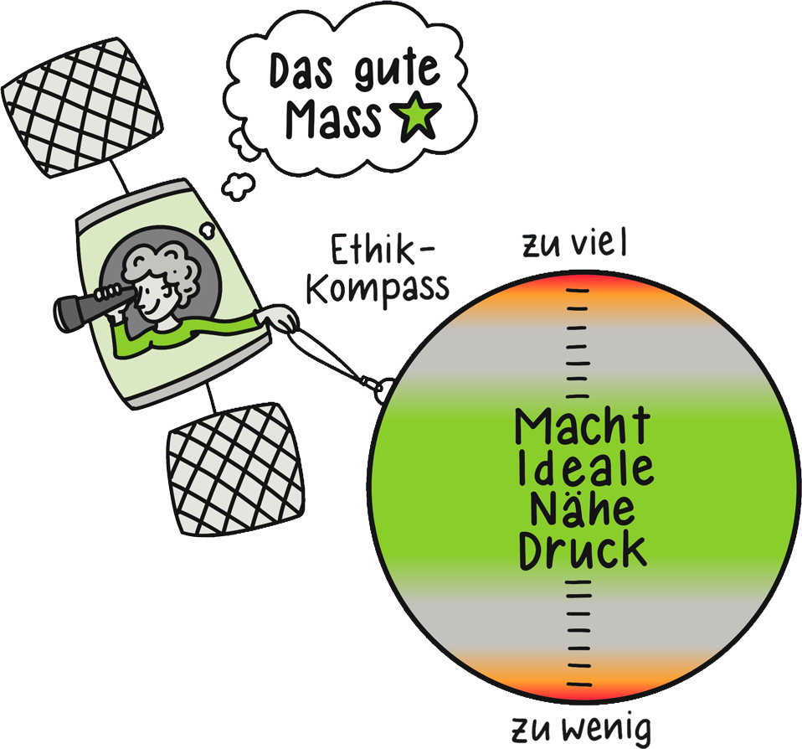
Notes:
Darum nochmals einfach zusammengefasst und im Bild gut ersichtlich: Die Gestaltung der Situationen mit Mass ist sehr wichtig!

Slide 43
Positive Effekte von Macht, Idealen, Nähe und Druck
Wo und wie können Macht, Ideale, Nähe und Druck positiv wirken?
Wie nutzt du deine Macht im Vereinsalltag positiv?
Wann setzt du Druck in deinem Training sinnvoll ein?
Notes:
Positiver Abschluss sicherstellen um die Teilnehmenden in ihrem Wirken zu bestärken.
Sofern noch Zeit zur Verfügung steht, können die eingeblendeten Fragen abschliessend im Plenum diskutiert werden.
Achtung: sofern die Fragen bereits zum Einstieg beim Kugellager aufgenommen wurden, sind sie an dieser Stelle nicht mehr von Relevanz.

Slide 44
F) Abschluss
Notes:
Übergangsfolie zur Orientierung für die Kursleitung

Slide 45
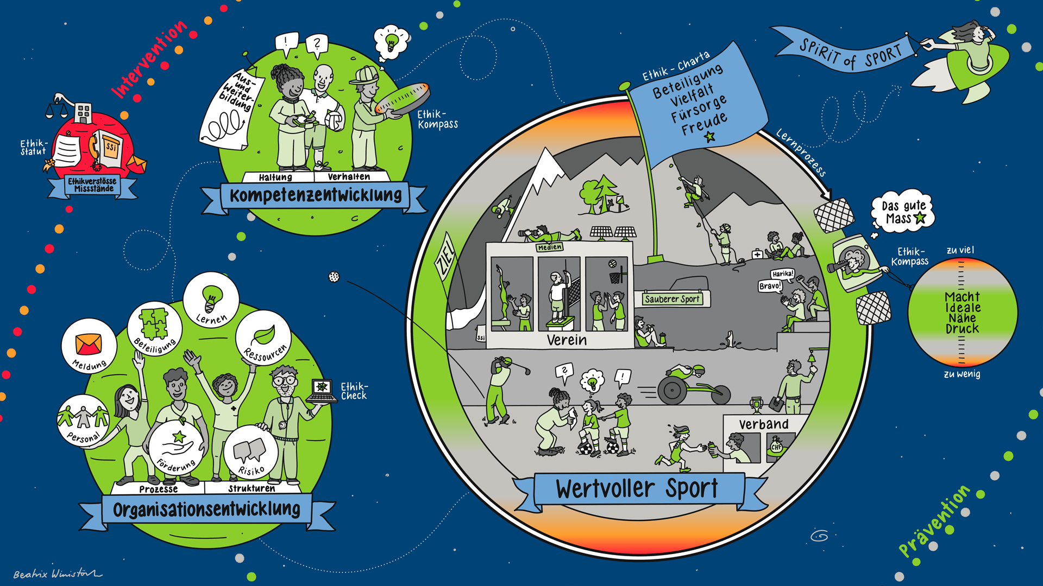
Notes:
Ganz zum Schluss möchte ich euch dieses Gesamtbild vor Augen führen, sozusagen das Universum des wertvollen Sports. Es stellt die heute gehörten Inhalte zusammenfassend und bildlich dar.
Ihr seht unseren Planeten den «wertvollen Sport». (siehe grosse Kugel)
Sein Fokus ist auf das gute Mass und den kontinuierlichen Lern- und Reflexionsprozess gerichtet. (siehe rechte Bildseite)
In seinen grünen und grauen Umlaufbahnen seht ihr die Kompetenzentwicklung des Menschen und die Organisationsentwicklung. (siehe linke Bildseite)
In seiner orangen und roten Umlaufbahn ist Swiss Sport Integrity mit der Meldestelle und die Intervention dargestellt. (siehe links oben)
Eine Rakete fliegt in Richtung Zukunft. (siehe rechts oben)

Slide 46
Notes:
Und hier seid ihr gefragt.
Danke euch allen, dass ihr bei der Gestaltung des wertvollen Sports weiterhin aktiv mithelft!

Slide 47
Abschluss
Was habe ich gelernt?
Wie fühle ich mich?
Was packe ich an?
Notes:
Kurze Selbstreflexion der Teilnehmenden
Durch das abschliessende Stimmungsbild kann die Kursleitung ein Feedback erhalten.
Die Fragen sind nach dem Prinzip von Kopf-Herz-Hand geordnet
Glühbirne (Kopf): Was habe ich gelernt?
Herz: Wie fühle ich mich?
Hand: Was packe ich an? (=Hauptfrage). Worauf achte ich in den kommenden vier Wochen im Besonderen hinsichtlich Macht, Idealen, Nähe oder Druck in meinem eigenen Wirkungsfeld?
Wichtiger Hinweis an die Teilnehmenden: den nächsten Schritt konkret beschreiben und zeitnah ansetzen. Und daran denken: bei kleinen, realisierbaren Schritten beginnen!
Mit sticky Notes oder Notizzetteln können die Teilnehmenden ein Feedback geben.
Durch das Anpinnen bzw. Visualisieren der Rückmeldungen auf Flip Charts oder Pinnwänden entsteht ein abschliessendes Stimmungsbild. Der konkrete nächste Schritt wird von allen mündlich mitgeteilt.
Methodische Hinweise:
die letzte Frage wird auf eine Postkarte geschrieben und von den Teilnehmenden beantwortet. Die Kursleitung verschickt die Postkarten ca. 4 Wochen nach dem Kurs an die Teilnehmenden.
Die letzte Frage wird über FutureMe beantwortet und ca. 4 Wochen nach dem Kurs automatisch per Mail an die Teilnehmenden verschickt (siehe Link im Leitfaden).

Slide 48
DANKE für dein wertvolles Engagement
Notes:
Dankesbild einfügen

Slide 49
Notes:
System «Wertvoller Schweizer Sport» Erklärvideo siehe https://youtu.be/daLSHQJWHbQ (Kopieren und Einfügen)
Diese Folie dient der Kursleitung als Hintergrundinformation zum «System wertvoller Sport». Die Kursleitung kann die Folie bei Bedarf in der Präsentation einbauen.
In diesem Bild sind die Farben des Swiss Olympic Ethik-Kompasses wieder erkennbar.
Die Folie zeigt auf, was es für einen wertvollen Sport benötigt. Dieses Verständnis ist angelehnt an das Vier Quadranten Modell von Ken Wilber.
Grundsätzlich meint es, dass es für Ethik beziehungsweise wertvollen Sport die Mitwirkung aller Handelnden im Schweizer Sport braucht.
Ken Wilber geht davon ausgeht, dass organisatorische Entwicklung und kultureller Wandel durch Veränderungen in der Haltung und dem Verhalten von Menschen (individuell) sowie Prozesse und Strukturen von Organisationen (kollektiv) möglich sind.
Für einen wertvollen Sport braucht es einerseits die Menschen im Sport (links), andererseits Organisationen im Sport.
Wertvoller Sport wird durch unterschiedliche Massnahmen möglich bzw. gestärkt.
Die Haltung und Werte der Menschen im Sport entscheiden darüber, wie sie sich im Sportalltag verhalten und wie sie handeln.
Unser «Hebel» sind hier die Bildungsangebote des Sports. Genau hier setzt der heutige Kurs an. Mit unserem Bildungsangebot und mit Hilfe des Ethik-Kompasses können wir die Kompetenzen, d.h. das Wissen, das Können und die Haltung in Bezug auf Ethik und wertvollen Sport fördern.
Bei den Organisationen können Prozesse und Strukturen Ethikverstösse begünstigen oder ausschliessen.
Als Individuum und in seiner Rolle ist man immer eingebettet in eine Umwelt bzw. Organisation.
D.h. im Umgang mit (ethisch) herausfordernden Situationen ist man nicht alleine.
Die Organisation (z.B. der Verein) ist mitverantwortlich, dass der wertvolle Sport gelebt werden kann – z.B. indem er Beteiligung und Vielfalt möglich macht.
Auf Seiten der Organisationen hilft der Ethik Check für Verbände anhand von Leitfragen, eigene Prozesse und Strukturen zu hinterfragen. und proaktiv sowie zielgerichtet im Sinne eines wertvollen Sports zu gestalten
Eine Auswertung zeigt eine grobe Einschätzung zu Stärken und Schwächen der Organisation auf.
Diese hilft dabei gezielte Massnahmen für wertvollen Sport zu entwickeln und umzusetzen
Prävention <-> Intervention
Es braucht sowohl Prävention als auch Intervention mit einem klarem Fokus auf die Prävention.
Die Massnahmen der Prävention sind im grünen und grauen Bereich, wirken proaktiv und bieten den grössten Handlungsspielraum.
Die Massnahmen der Intervention sind im orangen und roten Bereich und kommen bei Ethikverstössen und Missständen reaktiv zum Einsatz.
Grundprinzip: Risiken können gestaltet werden, deshalb lohnt es sich, diese zu analysieren

